Slide 1




TRƯỜNG THCS KHƯƠNG ĐÌNH
TIẾT 40: GÓC (TIẾP)
MÔN: HÌNH HỌC 6

Slide 2
Bài 36: GÓC
Góc
NỘI
DUNG
BÀI
HỌC
Điểm trong của góc

Slide 3

Điền vào chỗ trống trong các phát biểu sau:
a) Hình gồm hai tia chung gốc Ax, Ay là ……………...
Điểm A là ……. Hai tia Ax, Ay là ……………………...
góc xAy
đỉnh
hai cạnh của góc xAy
điểm A
hai tia AB, Ax
b) Góc BAx có đỉnh là ………có hai cạnh là……………..
góc có hai cạnh Ax,Ay là hai tia đối nhau
c) Góc bẹt xAy là……………………………..

Slide 4

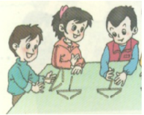
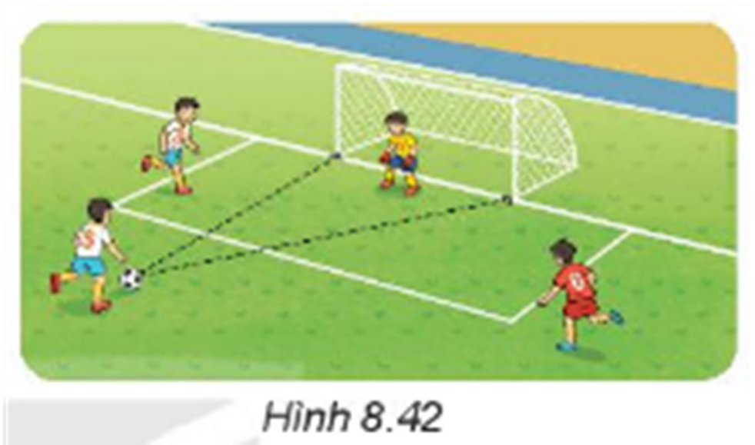
HĐ1: Nếu coi quả bóng là đỉnh, hai vạch màu đen là hai cạnh của góc thì cầu thủ nào ở bên trong góc sút?
2.Điểm trong của góc

Slide 5

HÌNH THÀNH KIẾN THỨC

Slide 6


Ta cùng làm!

Slide 7
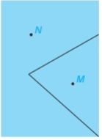
Trên tờ giấy A4, em xác định hai điểm M, N rồi dùng kéo cắt rời một góc như hình bên. Em hãy cho biết hai điểm M, N a) Điểm nào nằm trong góc vừa cắt rời? b) Điểm nào không nằm trong góc đó?
HĐ2

Slide 8
LUYỆN TẬP

Slide 9

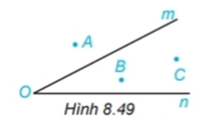
? Quan sát H8.49 và kể tên các điểm nằm trong góc mOn?

Slide 10
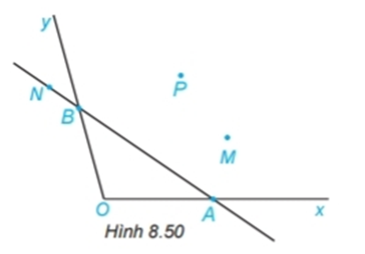
Luyện tập 2
Vẽ H8.50 vào vở a) Kể tên các điểm nằm trong góc xOy b) Lấy điểm I thuộc đoạn thẳng AB, điểm K nằm trên đường thẳng AB nhưng không thuộc đoạn thẳng AB
Hỏi điểm I có nằm trong góc xOy không? Điểm K có nằm trong góc xOy không?

Slide 11
Luyện tập 2
Vẽ H8.50 vào vở a) Các điểm nằm trong góc xOy là: M và P b) Điểm I nằm trong góc xOy, điểm K không nằm trong góc xOy

Slide 12
VẬN DỤNG

Slide 13
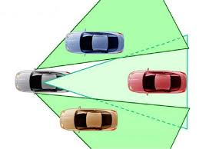
B
A
C

Slide 14

Hướng dẫn về nhà
Học thuộc định nghĩa góc, góc bẹt.
Luyện tập
- Vẽ góc, đọc, viết tên góc, cách viết kí hiệu góc.
- Tập phân biệt các góc trong một hình.
Làm bài tập 7, 9, 10 sgk trang 75.
Đọc trước bài “Số đo góc”.

